Slide 1
MathML язык математической разметки

Slide 2
Способы представления математической информации в WWW:
Вставка рисунков (Gif)
В настоящее время, большая часть математической информации в вебе представлена в виде текстов с включением графических изображений математических формул (в виде рисунков GIF или JPEG) или в виде полноформатных документов PDF.
Недостатки:
недостаточное качество документов
сложность создания
математическая информация не доступна для поиска, индексации и повторного использования в других приложениях.

Slide 3
Способы представления математической информации в WWW:
Язык математической разметки MathML
MathML (от англ. Mathematical Markup Language, язык математической разметки) – это основанный на XML язык разметки документов для записи математических формул и выражений. Он описывает как внешний вид формул, так и их содержание.
MathML рекомендован математической группой W3C.
Принцип MathML – математические конструкции встраиваются в обычный XHTML-документ (браузер должен поддерживать)

Slide 4
Особенности MathML:
предлагает гибкую и расширяемую систему записи математической информации
позволяет взаимодействовать с внешними программами
обеспечивает высококачественное отображение в различных информационных средах

Slide 5
Язык математической разметки MathML содержит теги двух типов:
теги представления
presentation
a минус b
    <mrow>
    <mi>a</mi>
    <mo>-</mo>
    <mi>b</mi>
    </mrow>
теги содержания
content
разность a b
      <apply>
      <minus/>
      <ci>a</ci>
      <ci>b</ci>
      </apply>
Презентационный способ передает запись формулы вне связи с ее смыслом, содержательный способ отражает ее математическое содержание (математическое знание):
a - b

Slide 6
Тэги представления
символьные
(токены)
переменные mi
операторы mo
константы mn
текст mtext
…
схемы форматирования:
1 группа: индексы и пределы
верхний индекс msup
нижний индекс msub …
2 группа: общее форматирование
mrow – объединяет группу элементов в выражение, расположенное по горизонтали
mstyle – изменяет стиль
mfrac – дробь
msqrt – корень …
3 группа: таблица
mtable – таблица или матрица …

Slide 7
Вставка MathMl в HTML документы
Первый способ (для Internet Explorer)
Относится только к браузеру Internet Explorer с установленной программой Mathplayer (в коде явно указывается обращение к Mathplayer).
1. Создается новая HTML страница:
2. Открывающий тег <html> следует изменить так:
<html xmlns:m="http://www.w3.org/1998/Math/MathML">
<!DOCTYPE HTML PUBLIC "-//W3C//DTD HTML 4.01 Transitional//EN"
"http://www.w3.org/TR/html4/loose.dtd">
<html>
<head>
<meta http-equiv="Content-Type" content="text/html; charset=windows-1251">
<title>Untitled Document</title>
</head>
<body>
</body>
</html>
3. В секции head нужно поместить следующий фрагмент (привязка компонента behavior):
<object id="math1" classid="clsid:32F66A20-7614-11D4-BD11-00104BD3F987"></object>
<?import namespace="m" implementation="#math1" ?>
4. Вставка MathMl, но к имени каждого тега следует приписать префикс m: , например <m:mrow> вместо <mrow>. Разметка должна размещаться внутри элемента m:math

Slide 8
Пример:
<!DOCTYPE HTML PUBLIC "-//W3C//DTD HTML 4.01 Transitional//EN"
"http://www.w3.org/TR/html4/loose.dtd">
<html xmlns:m="http://www.w3.org/1998/Math/MathML">
<head>
<meta http-equiv="Content-Type" content="text/html; charset=windows-1251">
<object id="math1" classid="clsid:32F66A20-7614-11D4-BD11-00104BD3F987"></object>
<?import namespace="m" implementation="#math1"?>
<title>Test MathML</title>
</head>
<body>
<m:math><m:mrow><m:mfrac><m:mrow>
<m:mi>a</m:mi><m:mo>&minus;</m:mo><m:mi>b</m:mi>
</m:mrow><m:mrow>
<m:mi>c</m:mi>
</m:mrow></m:mfrac></m:mrow></m:math>
</body>
</html>

Slide 9
Вставка MathMl в HTML документы: 2 Способ:
Чтобы документ можно было просмотреть на максимальном числе платформ, он должен быть написан по описанным ниже правилам. При использовании редактора, следующего стандартам W3C (например, Amaya), все описанное произойдет автоматически.
1. Создайте XHMTL-страницу со встроенным MathML
<!DOCTYPE html PUBLIC "-//W3C//DTD XHTML 1.0 Transitional//EN" "http://www.w3.org/TR/xhtml1/DTD/xhtml1-transitional.dtd">
<html xmlns="http://www.w3.org/1999/xhtml">
<head>
<meta http-equiv="Content-Type" content="text/html; charset=utf-8" />
<title>Test MathML</title>
</head>
<body>
</body>
</html>
Сохраните файл с расширением xhtml
1

Slide 10
Вставка MathMl в HTML документы: 2 Способ:
2. Начало страницы, перед открытием тэга <html> замените на:
<?xml version="1.0"?>
<!DOCTYPE html PUBLIC "-//W3C//DTD XHTML 1.1 plus MathML 2.0//EN"
"http://www.w3.org/TR/MathML2/dtd/xhtml-math11-f.dtd" [
<!ENTITY mathml "http://www.w3.org/1998/Math/MathML">
<!ATTLIST maction id ID #IMPLIED>
]>
<html xmlns="http://www.w3.org/1999/xhtml">
<head>
<meta http-equiv="Content-Type" content="text/html; charset=utf-8" />
<title>Test MathML</title>
</head>
<body>
</body>
</html>
2

Slide 11
Вставка MathMl в HTML документы: 2 Способ:
3. Открывающийся тэг HTML замените на
<?xml version="1.0"?>
<!DOCTYPE html PUBLIC "-//W3C//DTD XHTML 1.1 plus MathML 2.0//EN"
"http://www.w3.org/TR/MathML2/dtd/xhtml-math11-f.dtd" [
<!ENTITY mathml "http://www.w3.org/1998/Math/MathML">
<!ATTLIST maction id ID #IMPLIED>
]>
<html xmlns="http://www.w3.org/1999/xhtml" xmlns:html="http://www.w3.org/1999/xhtml">
<head>
<meta http-equiv="Content-Type" content="text/html; charset=utf-8" />
<title>Test MathML</title>
</head>
<body>
</body>
</html>
3

Slide 12
Вставка MathMl в HTML документы: 2 Способ:
3. При вставке разметки MathMl в открывающемся теге <math> необходимо указать параметры xmlns, которые определяют область имен тегов для двух языков: XHTML и MathML соответственно.
<math xmlns="http://www.w3.org/1998/Math/MathML">
<mi>y</mi><mo>=</mo><mfrac>
<mi>a</mi>
<mi>b</mi>
</mfrac>
</math>
3

Slide 13
Возможности современных браузеров при работе с MathML
Microsoft Internet Explorer не имеет встроенной поддержки MathML. Необходимо инсталлировать свободно распространяемый плагин MathPlayer.
Netscape 7.0 поддерживает
Opera не имеет возможностей для корректного отображения разметки MathML
Mozilla & Firefox имеют встроенные возможности отображения разметки MathML, но только тэги представления.
Amaya только тэги представления

Slide 14
Средства создания MathML документов
прямое программирование
использование редакторов
использование конвертеров

Slide 15
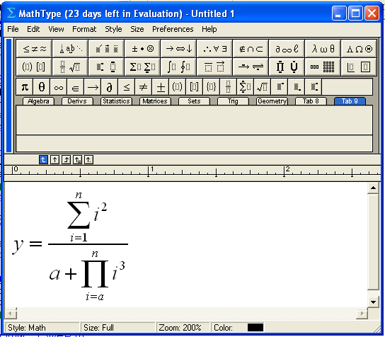
Редакторы: MathType
MathType является профессиональной версией приложения Equation Editor, который представлен в Microsoft Office Word.
Работает с текстовыми процессорами, презентационными программами, HTML-редакторами.
Набранную формулу можно копировать через буфер обмена и вставлять в XHTML документ

Slide 16
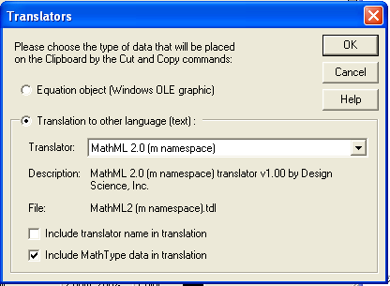
Работа в MathType: m: префикс
Для записи формул в тегах Mathml с префиксом m:, необходимо через Главное меню установить следующие параметры для
транслятора:
ГМ: Preference:
Translators
После этого набранную формулу нужно выделить, скопировать в буфер обмена (Сtrl+С) и вставить (Сtrl+V) в HTML документ.

Slide 17
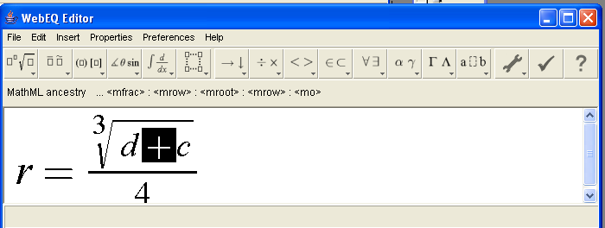
Редакторы: WebEQ
WebEQ – это мощный программный инструмент, который позволяет создавать Web-страницы с использованием интерактивной математики.

Slide 18
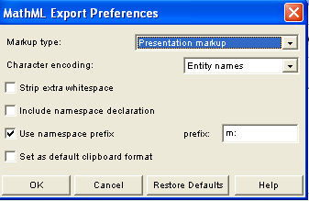
Работа в WebEQ: m: префикс
Для записи формул в тегах Mathml с префиксом m:, необходимо также установить следующие параметры:
Главное меню:
Preference
MathMl Export:
Однако через буфер обмена тэги вставятся в HTML документ без префикс m:. Необходимо сохранить созданную формулу в формате mml и уже затем из получившегося файла вставлять код в HTML документ

Slide 19
Материал подготовлен с использование следующих ресурсов:
Публикация математических текстов в Web с помощью MathML
http://www.w3.org/Math/XSL/Overview-Russian.html
Что такое MathML?
http://www.tutor.nsu.ru/webbook/overview/WhatIsMathML.asp
Представление математических формул в Web-страницах
http://lit.jinr.ru/Inf_Bul_2/razdel_3.htm
Введение в язык MathML
http://design.gossoudarev.com/info/mathml/index1.html
Mathematical Markup Language 1.01 Specification
http://www.w3.org/TR/REC-MathML/toc.html

Slide 20


